Slide 1


클러스터 구성안
Core,
KubeEdge master
KubeEdge: Core에서 Edge 및 디바이스 관리용
gRPC: 연합학습 시 파라미터 전송용
Global Model
MSG (IP, Parameter)
Edges,
KubeEdge agent
MQTT
Aggregator, Gateway
43
Device status
MSG (IP, Parameter)
244
58
Edge – Device
Connection layer
Mapper Device connector
Rasberry pi
x 4
Rasberry pi
x 3
Devices
gRPC
Agent
Federated learning image

Slide 2
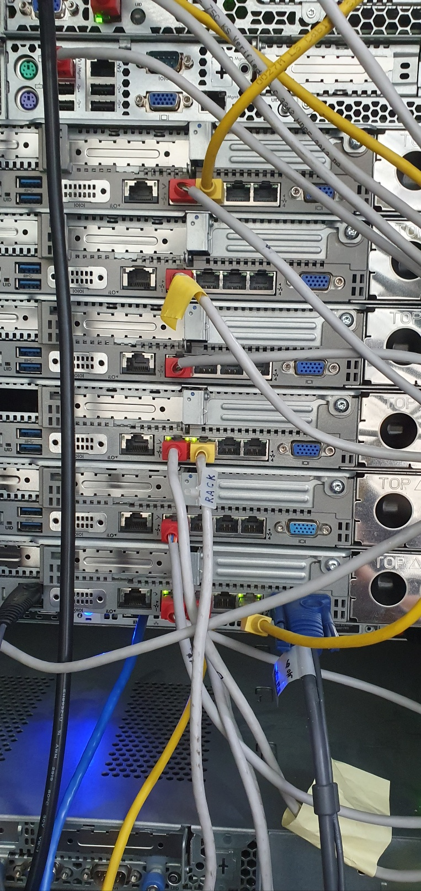
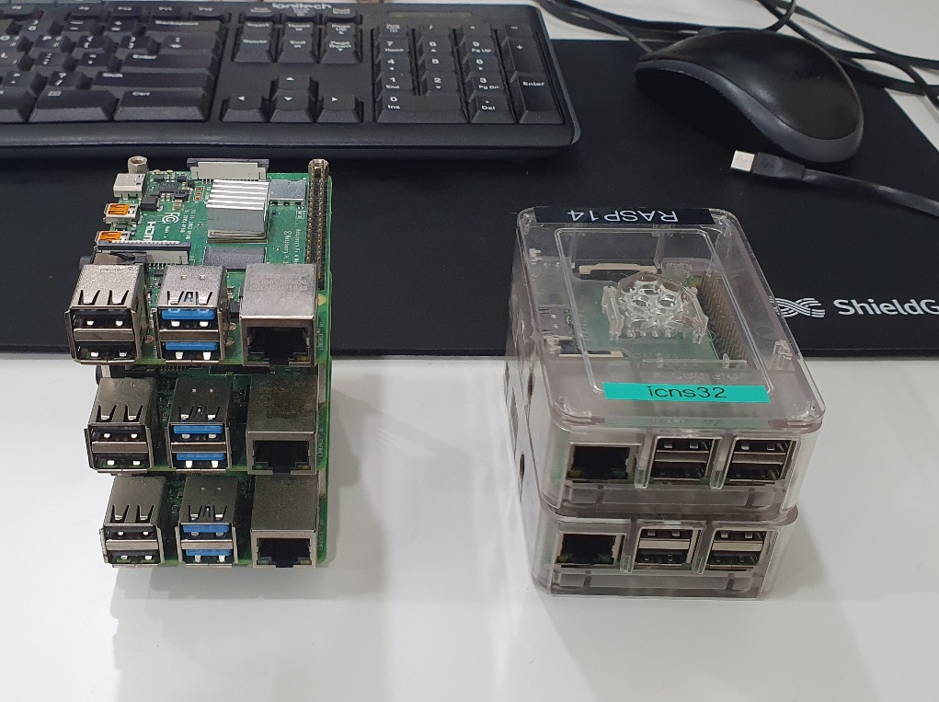
Edge – Device 연결
244
MQTT 토픽 가입
58
MQTT 토픽 가입

Slide 3
시퀀스 다이어그램
< 연합학습 실행 >
Core,
master
Edge,
agent
Devices
Device Agent
User
Change device status
Calling the agent to apply the changes
Send a message to a device
associated with the Mapper
Detect messages
Federate Learning
Send Parameter
(gRPC)
Parameter Aggregation
Send Parameter
(gRPC)
Update Central model
Send Parameter
(gRPC)
* Device Agent: 각 Device 내에서 MQTT 메시지를 감지하고 연합학습 코드를 실행하는 SW * 완료된 작업들은 초록색 박스 안에 위치

Slide 4
개발 진행 상황
Architecture 설계 (완료)
Core - Edge 구성 (완료)
Mapper 구현 (완료)
Device Agent 구현 (완료)
Edge - Device 구성 (예정)
gRPC 구현 (예정)
Parameter Aggregator 구현 (예정)

